Slide 1
Quản lý Bán hàng
Nhóm: 13
Thành viên:
trương gia hưng
Cao Văn chiến

Slide 2
I. Giới thiệu
1. Mô tả ứng dụng
Tên ứng dụng: Quản Lý Bán Hàng
Các quyền cần thiết: truy cập camera
Chạy trên: thiết bị android 4.1+
2. Ứng dụng trong cuộc sống
Ứng dụng là phân mềm quản lý bán hàng. Nó giúp cho cho việc quản lý sản phẩm, nhân viên của các cửa hàng nhỏ lẻ thêm phần đơn giả hơn. Bên cạnh đó ứng dụng còn giúp cho nhân viên tạo hoá đơn điên tử. giúp cho việc quản lý hóa đơn một cách thuận tiện nhất

Slide 3
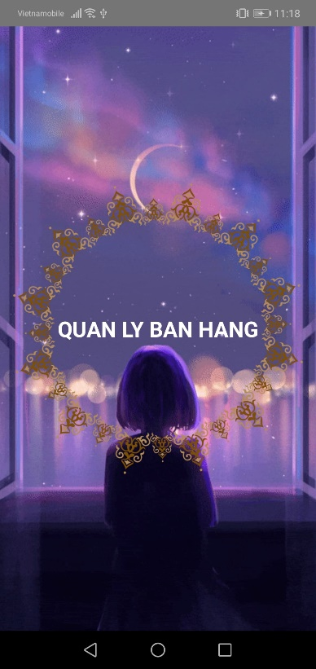
Giao diện load app
Tiêu đề | Mô tả
Màn hình splash | Hiển thị logo

Slide 4
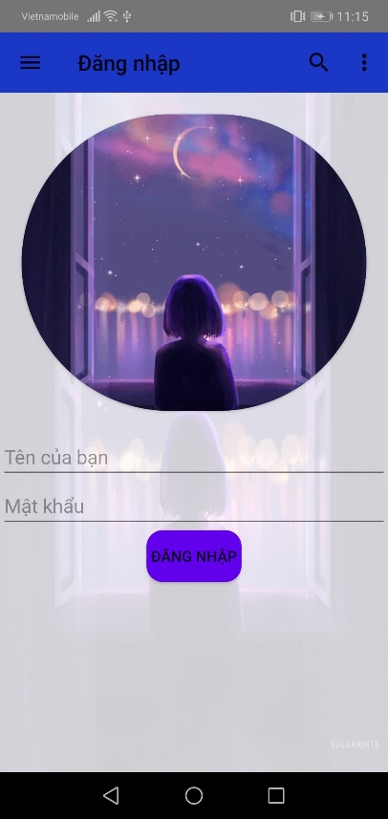
Giao diện đăng nhập
Tiêu đề | Mô tả
Màn hình đăng nhập | Màn hình chính có: 1 ImageView 2 EditText

Slide 5
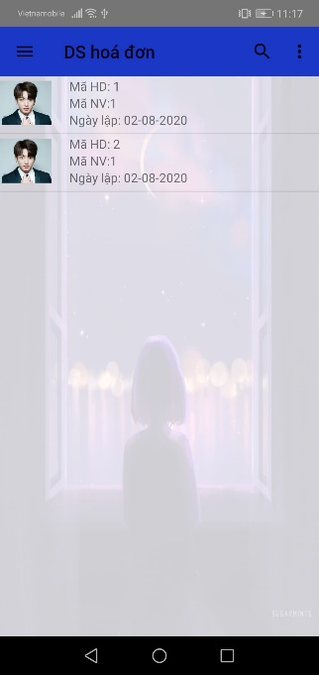
Danh sách hóa đơn
Tiêu đề | Mô tả
Màn hình danh sách hóa đơn | Gồm 1 list view

Slide 6
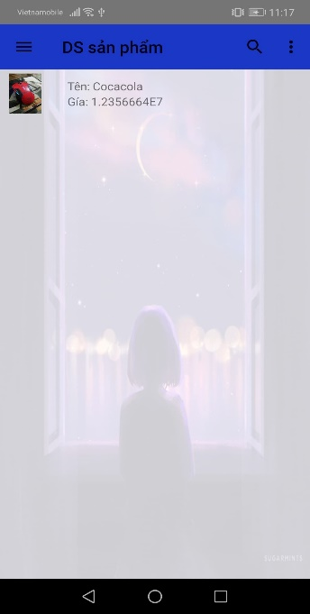
Danh sách sản phẩm
Tiêu đề | Mô tả
Màn hình danh sách sản phẩm | Gồm 1 list view

Slide 7
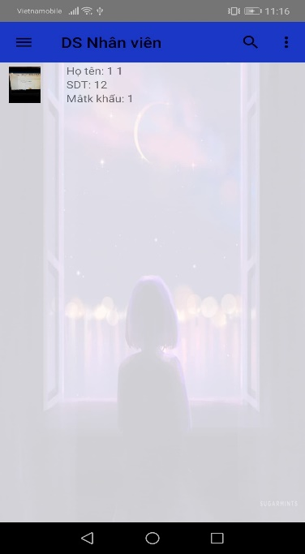
Danh sách nhân viên
Tiêu đề | Mô tả
Màn hình danh sách nhân viên | Gồm 1 list view

Slide 8
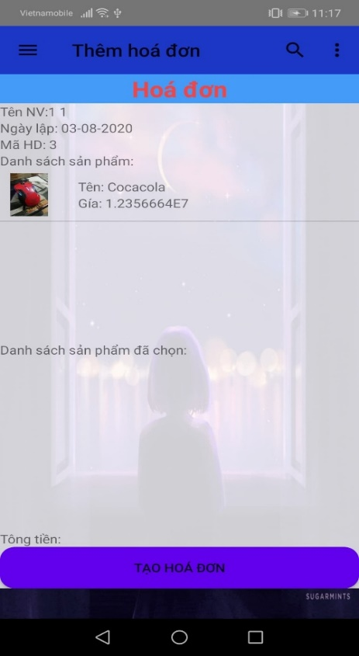
Thêm hóa đơn
Tiêu đề | Mô tả
Màn hình thêm hóa đơn | Gồm 4 textview 2 listview 1 button

Slide 9
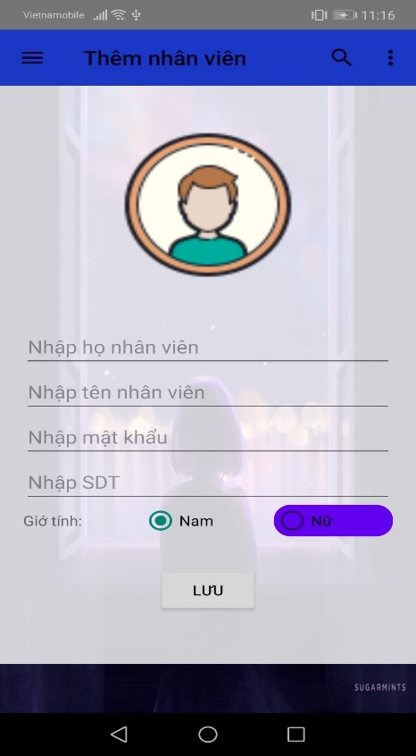
Thêm nhân viên
Tiêu đề | Mô tả
Màn hình thêm nhân viên | Gồm 1 imageview 4 edittext 2 radiobutton 1 button

Slide 10
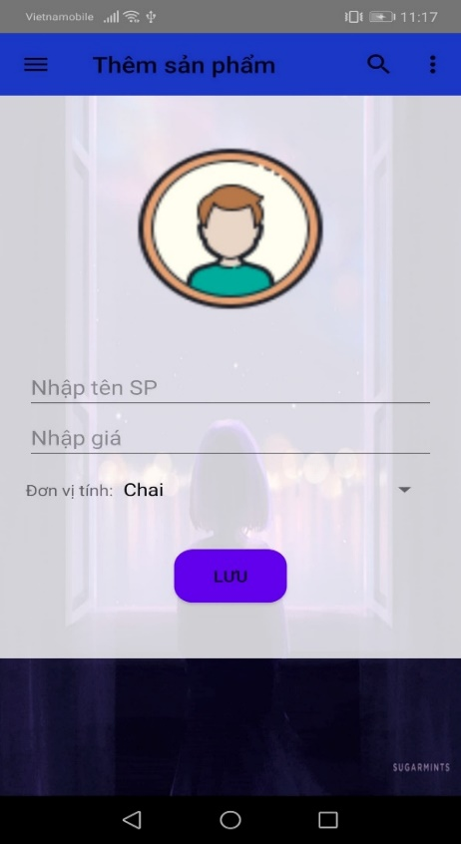
Thêm sản phẩm
Tiêu đề | Mô tả
Màn hình thêm sản phẩm | Gồm 1 imageview 2 edittext 1 spinner 1 button

Slide 11
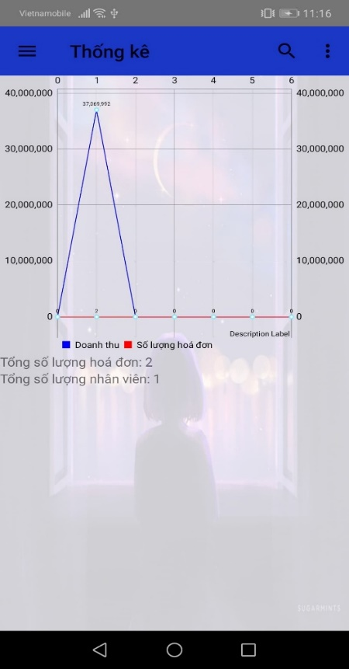
Thống kê
Tiêu đề | Mô tả
Màn hình thống kê | Gồm 1 biểu đồ và 2 textview

Slide 12
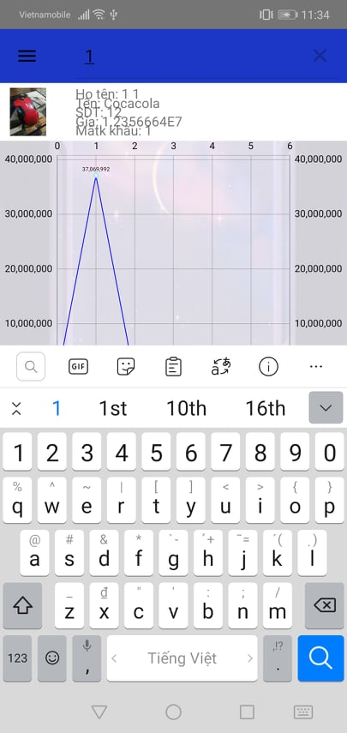
Tìm kiếm
Tiêu đề | Mô tả
Màn hình tìm kiếm | Gồm 2 listview 1 ô search

Slide 13
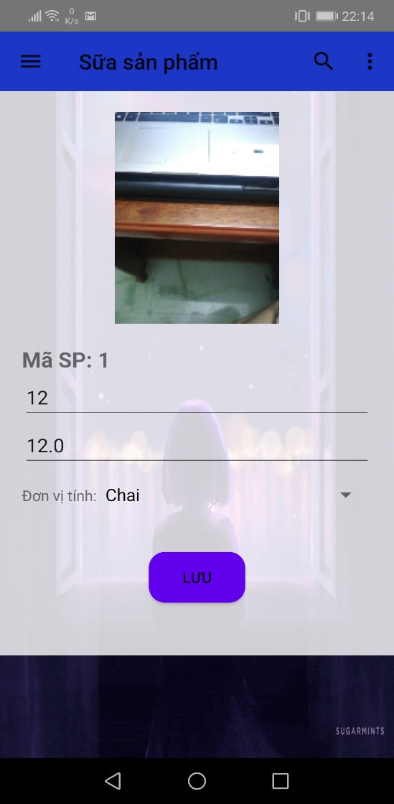
Giao diện sửa sản phẩm
Tiêu đề | Mô tả
Màn hình sửa sản phẩm | Màn hình gồm: 2 edittext 1 spinner 1 button

Slide 14
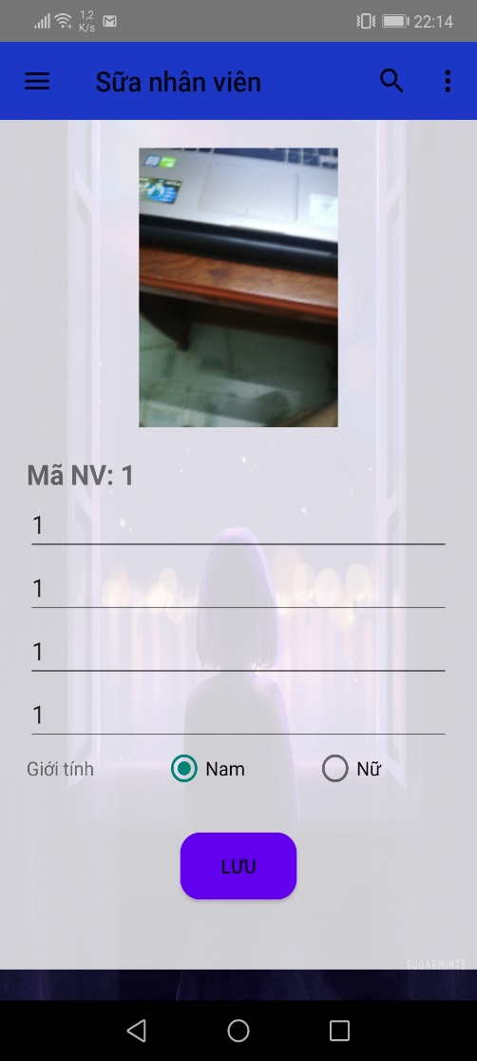
Giao diện sửa nhân viên
Tiêu đề | Mô tả
Màn hình sửa nhân viên | Màn hình gồm : 4 edittext 2 radio 1 button

Slide 15

Cảm ơn thầy và các bạn đã lắng nghe

